Slide 1
Apunte Nº6 Lenguaje C – Matrices
Fundamentos de Programación

Slide 2
Lenguaje C: Matrices
Definición:
Un matriz es una sola variable que posee la característica de juntar una cantidad fija de elementos de un mismo tipo, pero esta vez organizados en una cuadrícula con un número fijo de filas y un número fijo de columnas. También se les conoce como Arreglos Bidimensionales.
La forma de definir una matriz está establecida por cada lenguaje. Sin embargo, para todos ellos, siempre se debe mencionar:
Nombre para la matriz (Identificador de la variable).
Tamaño de la matriz (número de elementos que reúne por fila y por columna, ambos enteros > 0).
Tipo de dato de la matriz (que será el tipo de datos de todos los elementos la matriz).
Sintaxis en C:
TipoDeDato NombreMatriz[CantidadFilas][CantidadColumnas];
Ejemplos en C:
int Sudoku[9][9]; La variable “Sudoku” es una matriz de 9x9 valores enteros.
char Puzzle[15][20]; La variable “Puzzle” es una cuadrícula de 15 filas x 20 columnas que almacena caracteres.

Slide 3
Lenguaje C: Matrices
Representación Gráfica:
Por ejemplo, si se define una variable “Sudoku” como una matriz que almacena 9x9 números, en C se escribe:
int Sudoku[9][9];
Columnas
(desde 0 hasta 8)
Y su representación gráfica será así:
 | 0 | 1 | 2 | 3 | 4 | 5 | 6 | 7 | 8
0
1
2
3
4
5
6
7
8
Filas
(desde 0 hasta 8)
Sudoku =
Contenido de cada celda: INT

Slide 4
Lenguaje C: Matrices
Almacenamiento de valores dentro de una matriz:
Para asignar un valor dentro de una matriz se debe indicar la posición en la fila y la posición en la columna en donde ingresar el valor. DEBE ESCRIBIR LOS VALORES EN ESE ORDEN.
Usando el siguiente ejemplo:
char SopaLetras[3][4];
SopaLetras[0][0] = ‘H’;
SopaLetras[0][1] = ‘O’;
SopaLetras[0][2] = ‘L’;
SopaLetras[0][3] = ‘A’;
SopaLetras[1][0] = ‘C’;
SopaLetras[1][1] = ‘H’;
SopaLetras[1][2] = ‘A’;
SopaLetras[1][3] = ‘O’;
SopaLetras[2][0] = ‘P’;
SopaLetras[2][1] = ‘E’;
SopaLetras[2][2] = ‘R’;
SopaLetras[2][3] = ‘A’;
 | 0 | 1 | 2 | 3
0 | 0,0 | 0,1 | 0,2 | 0,3
1 | 1,0 | 1,1 | 1,2 | 1,3
2 | 2,0 | 2,1 | 2,2 | 2,3
H
O
L
A
SopaLetras =
C
H
A
O
P
E
R
A

Slide 5
Lenguaje C: Matrices
Representación interna en la RAM:
 | RAM
SopaLetras[0][0]
SopaLetras[0][1]
SopaLetras[0][2]
SopaLetras[0][3]
SopaLetras[1][0]
SopaLetras[1][1]
SopaLetras[1][2]
SopaLetras[1][3]
SopaLetras[2][0]
SopaLetras[2][1]
SopaLetras[2][2]
SopaLetras[2][3]
Siguiendo con el ejemplo anterior:
char SopaLetras[3][4];
H
O
 | 0 | 1 | 2 | 3
0 | H | O | L | A
1 | C | H | A | O
2 | P | E | R | A
L
A
C
Caracteres
SopaLetras
(una sola variable)
H
A
O
P
E
R
A
La RAM sigue teniendo una estructura lineal !!!

Slide 6
Lenguaje C: Matrices
Para recorrer una matriz:
Para recorrer cada posición de una matriz que tenga M FILAS Y N COLUMNAS, se utiliza un ciclo dentro de otro ciclo (“ciclos anidados”): uno para cada dimensión de la matriz.
Además, cada ciclo debe tener un contador o índice (dos distintos !):
Para que uno de los índices tome todos los valores posibles de las filas: desde 0 a M-1
Y para que el otro índice tome todos los valores posibles de las columnas: desde 0 a N-1

Slide 7
Lenguaje C: Matrices
Ejemplo de funcionamiento. Construya un programa que llene con los números desde el 1 al 12, una matriz de 3x4 enteros. (Archivo: “EjemploTraza.c”)
#include <stdio.h>
int main()
{
int Matriz[3][4];
int i; //FILAS
int j; //COLUMNAS
int numero;
numero = 1;
i = 0;
while (i < 3)
{
j = 0;
while (j < 4)
{
Matriz[i][j] = numero;
j++;
numero++;
}
i++;
}
return 0;
}
i | i<3? | j | j<4? | numero
0
0<3? V
0
0<4? V
1
0
0<3? V
1
1<4? V
2
 | 0 | 1 | 2 | 3
0 | [0][0] | [0][1] | [0][2] | [0][3]
1 | [1][0] | [1][1] | [1][2] | [1][3]
2 | [2][0] | [2][1] | [2][2] | [2][3]
0
0<3? V
2
2<4? V
3
0
0<3? V
3
3<4? V
4
1
2
3
4
0
0<3? V
4
4<4? F
5
5
6
7
8
1
1<3? V
0
0<4? V
5
1
1<3? V
1
1<4? V
6
9
10
11
12
1
1<3? V
2
2<4? V
7
1
1<3? V
3
3<4? V
8
1
1<3? V
4
4<4? F
9
2
2<3? V
0
0<4? V
9
2
2<3? V
1
2<4? V
10
2
2<3? V
2
2<4? V
11
2
2<3? V
3
3<4? V
12
2
2<3? V
4
4<4? F
13
3
3<3? F

Slide 8
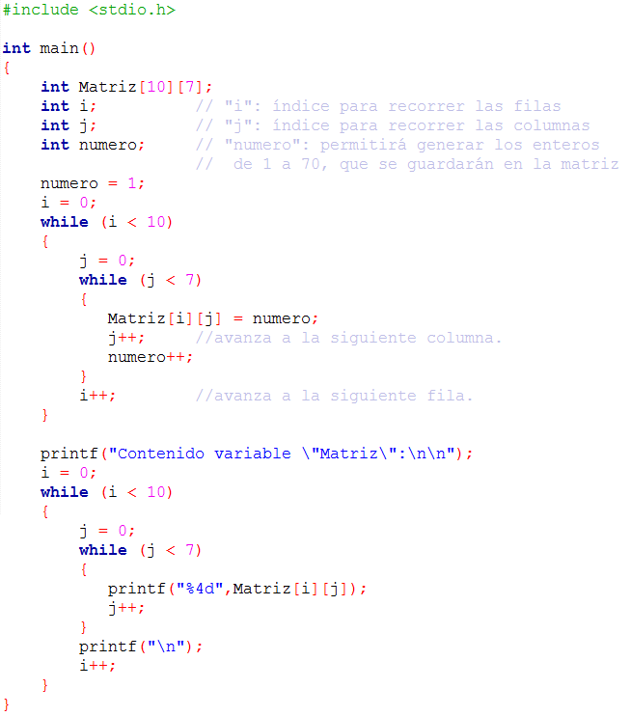
Lenguaje C: Matrices
Ejemplo 1:
Rellenar una matriz “Matriz” de 10 x 7 elementos con los enteros desde el 1 al 70, usando dos ciclos “while”.
(Archivo: “Ejemplo1.c”)

Slide 9
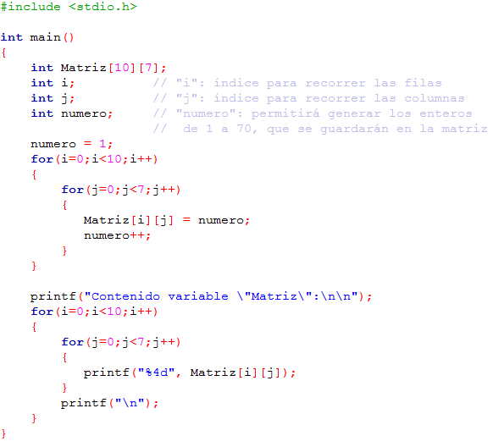
Lenguaje C: Matrices
Ejemplo 2:
Rellenar una matriz “Matriz” de 10 x 7 elementos con los enteros desde el 1 al 70, usando dos ciclos “for”.
(Archivo: “Ejemplo2.c”)

Slide 10
Lenguaje C: Matrices
¿Cómo se pasa como parámetro de entrada una matriz a una función?:
Si usted SI conoce a priori el tamaño de la matriz, se pasa como parámetro igual como se declara:
void Función(TipoDeDato NombreMatriz[CantidadFilas][CantidadColumnas])
{
//... Instrucciones ...
}
¿Cómo una función retorna una matriz que modificó?:
Esto es muy importante: las matrices que se pasan como parámetro a otra función SIEMPRE son modificados: NO DEBE RETORNARLAS, solo indique “void” como salida de aquella función.
Esto se cumple incluso si usted declaro al parámetro de entrada con otro identificador (revisar ejemplo siguiente)

Slide 11
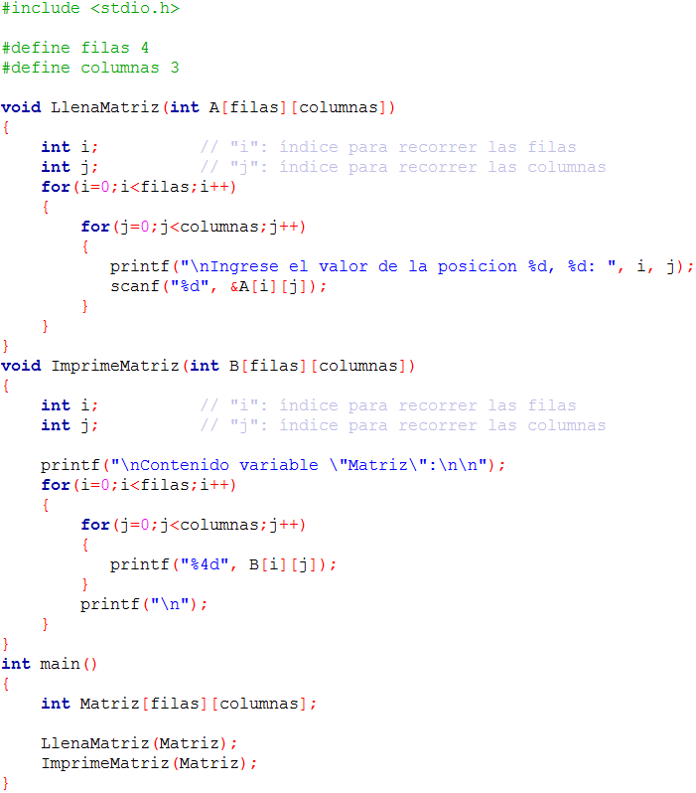
Lenguaje C: Matrices
Ejemplo 3: Modifique el ejemplo anterior, creando una función para llenar la matriz por el usuario, y otra, para imprimirla por pantalla.
(Archivo: “Ejemplo3.c”)

Slide 12
Lenguaje C: Matrices
¿Cómo se define una matriz que varíe su tamaño en cada ejecución? Es decir, que el usuario decida de qué dimensiones la desea?:
Si usted (programador) no conoce a priori las dimensones de la matriz debe:
1° Declararla así: TipoDeDato **NombreMatriz;
2° Pedirle al usuario la cantidad de filas y de columnas que desea, almacenando tales valor (siempre enteros) en dos variable, por ejemplo, de nombre M y N.
int M, N;
printf("Ingrese el numero de filas de la matriz: ");
scanf("%d", &M);
printf("Ingrese el numero de columnas de la matriz: ");
scanf("%d", &N);
3° Generar la matriz en la RAM con el tamaño mxn que definió el usuario. Para esto debe incluir la librería “stdlib.h” donde está declarada la función “malloc” que reserva memoria para una matriz, con la siguiente sintaxis:

Slide 13
Lenguaje C: Matrices
¿Cómo se define una matriz que varíe su tamaño en cada ejecución? Es decir, que el usuario decida de qué dimensiones la desea?:
int i;
NombreMatriz = (TipoDeDato **)malloc(M*sizeof(TipoDeDato *));
for(i=0;i<M;i++) {
NombreMatriz[i] = (TipoDeDato *)malloc(N*sizeof(TipoDeDato));
}
0
1
2
. . . | . . .
M - 1
0 | 1 | 2 | 3 | 4 | 5 | 6 | . . . | N-1
(Para i = 0)
0 | 1 | 2 | 3 | 4 | 5 | 6 | . . . | N-1
(Para i = 1)
0 | 1 | 2 | 3 | 4 | 5 | 6 | . . . | N-1
(Para i = 2)
0 | 1 | 2 | 3 | 4 | 5 | 6 | . . . | N-1
(Para i = M-1)

Slide 14
Lenguaje C: Matrices
¿Cómo se pasa como parámetro de entrada una matriz con esta forma, a una función?:
Para este caso, debe definir como parámetros separados la matriz (como se indicó en el punto 1°) y el número de filas y el número de columnas de la matriz, es decir:
void Función(TipoDeDato **NombreArreglo, int m , int n)
{
//... Instrucciones ...
}
NOTA: Al igual que el caso en que sí se conoce a priori el tamaño de la matriz, no debe retornarla pues se modifica directamente en memoria.

Slide 15
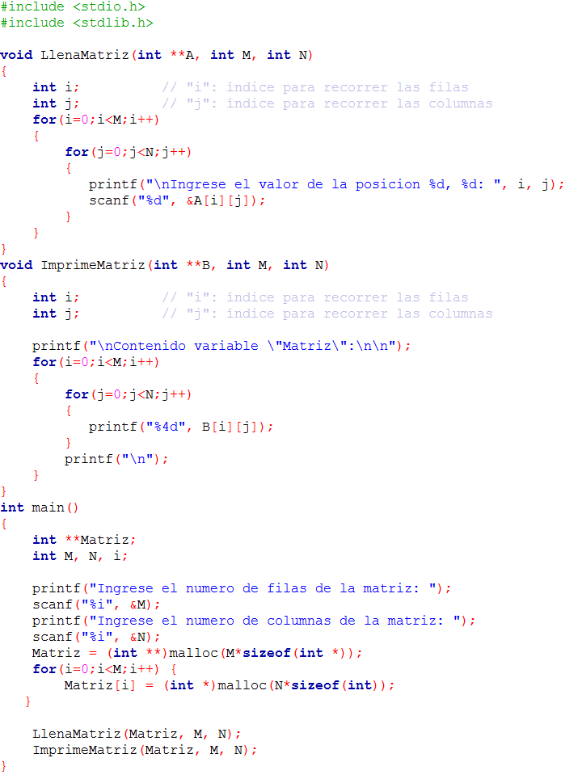
Lenguaje C: Matrices
Ejemplo 4: Modifique el ejemplo anterior, permitiendo que el usuario defina las dimensiones de la matriz.
(Archivo: “Ejemplo4.c”)

Slide 16
Lenguaje C: Matrices
Ejercicios.
Construya un programa en C que reciba una matriz de 5x7 enteros ingresados por el usuario, y que imprima por pantalla sólo los elementos de las posiciones impares de la matriz. Para el caso de las posiciones pares, debe imprimir un “-”. ( Use el Ejemplo3.c)
Construya un programa en C que cuente la cantidad de vocales que posea una matriz de 3x3 caracteres, ingresados por el usuario. ( Use el Ejemplo3.c)
Construya un programa en C que sume todos los elementos de una matriz de mxn enteros. Tanto m, como n y como cada elemento de la matriz: debe ser definido por el usuario. ( Use el Ejemplo4.c)
Construya un programa en C que reciba una matriz de mxn flotantes, e imprima por pantalla la suma de todos los elementos ubicados en las columnas pares. (Recuerde que m, n y cada elemento de la matriz debe ser ingresado por el usuario). ( Use el Ejemplo4.c)

